Slide 1
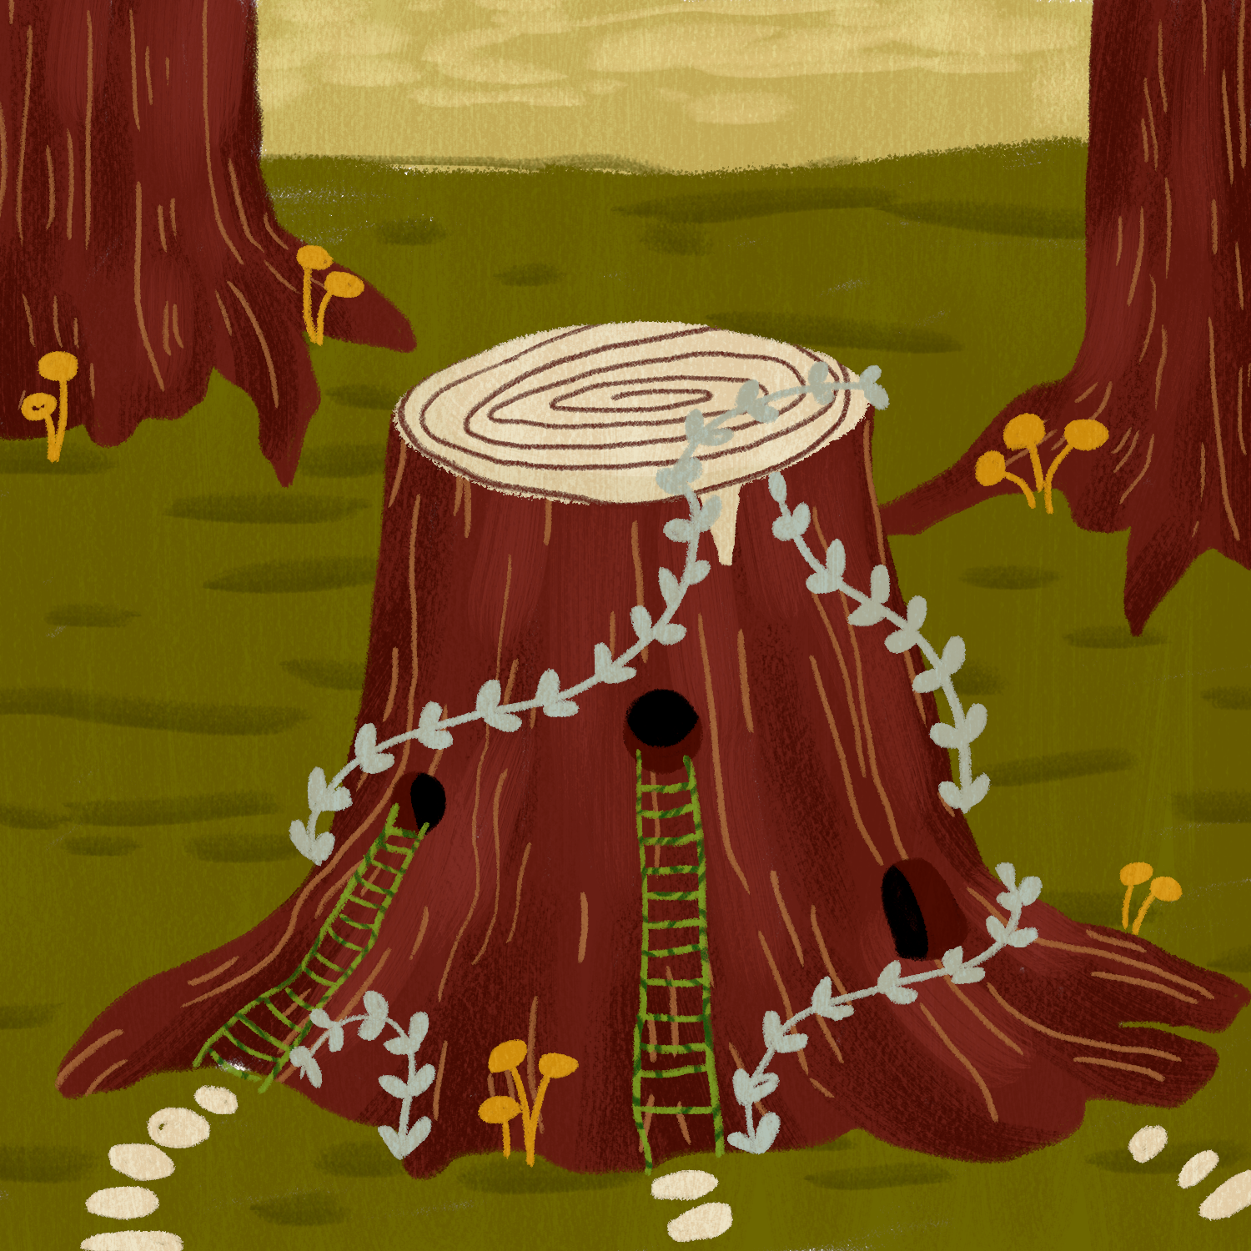

1.KHỞI ĐỘNG

Slide 2
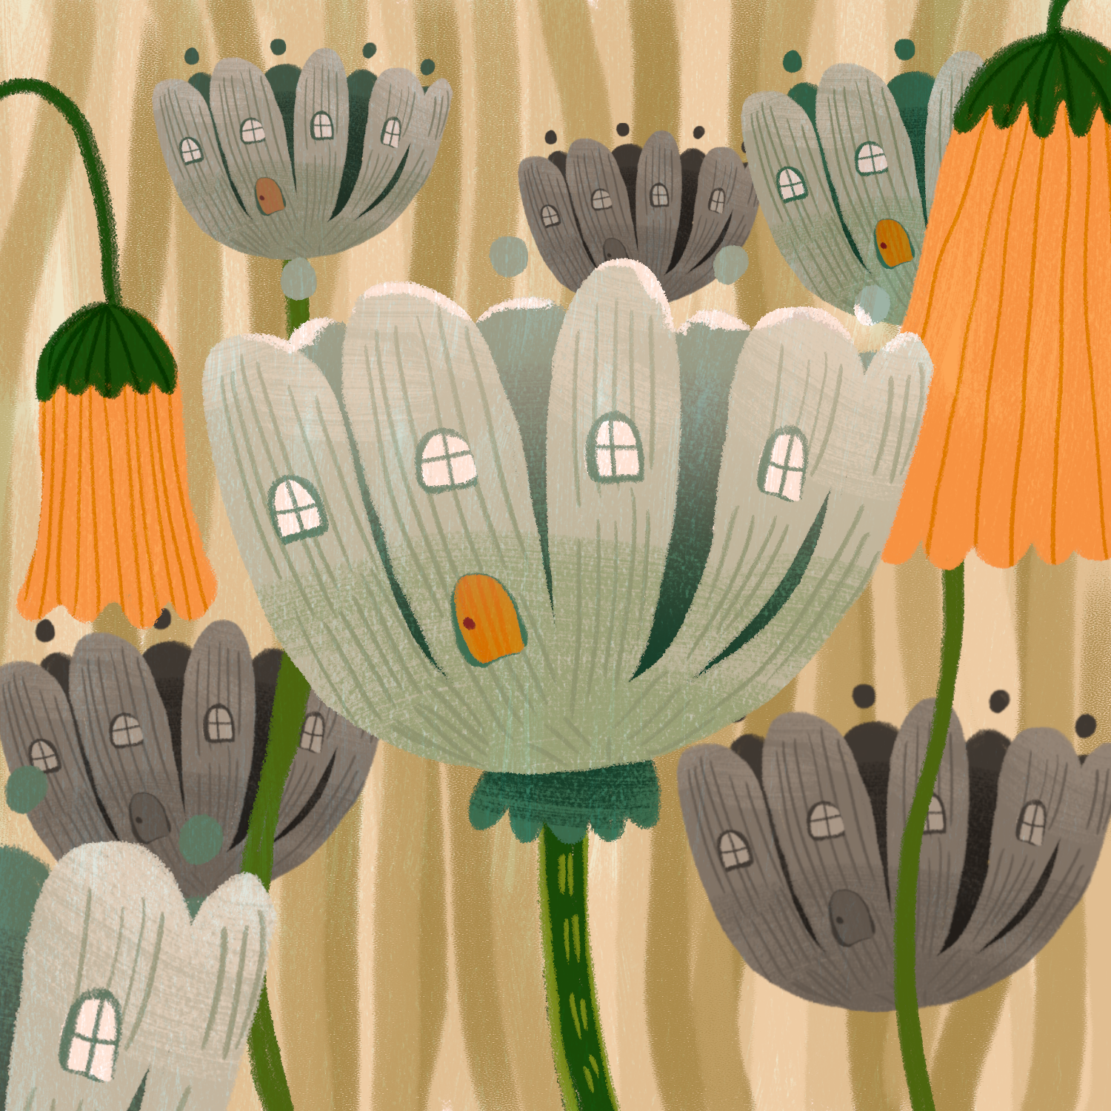






+ Chuyện gì đã xảy ra trong
câu chuyện?
+ Con sư tử và chuột đã giúp đỡ nhau như thế nào?
+ Bài học mà chúng ta rút ra từ
câu chuyện này là gì?

Slide 3


Slide 4







TIẾNG VIỆT
BÀI 8
NÓI VÀ NGHE:
TRAO ĐỔI: MỘT SỐ Ý KIẾN CỦA EM

Slide 5
2.LUYỆN TẬP THỰC HÀNH

Slide 6




Hoạt động 1:
Chuẩn bị

Slide 7



1.Trình bày ý kiến về tài phán xử của Mồ Côi trong chuyện “Mồ Côi xử kiện”.
  Vì sao người chủ quán kiện bác nông dân?
  Việc kiện đó có hợp lý hay không? Vì sao
  Em có nhận xét gì về cách phân xử của chàng Mồ côi gợi ý và nội dung trao đổi?
Trình bày ý kiến theo 1 trong 2 đề trong SGK.
2.Trình bày ý kiến về một số vấn đề có tranh luận trong cuộc sống.
Giới thiệu một số vấn đề có tranh luận trong cuộc sống.
  Một số bạn cho rằng các trò chơi dân gian truyền thống không còn phù hợp với học sinh ngày nay nữa. Một số bạn khác không đồng ý.
  Một số bạn cho rằng đã có cô bác lao công quét dọn trường lớp học sinh không cần phải giữ gìn trường lớp sạch đẹp. Một số bạn khác không đồng ý.

Slide 8



Trình bày ý kiến về tài phán xử của Mồ Côi trong chuyện “Mồ Côi xử kiện”.
Bạn chọn đề tài nào ?
Trình bày ý kiến về một số vấn đề có tranh luận trong cuộc sống.

Slide 9
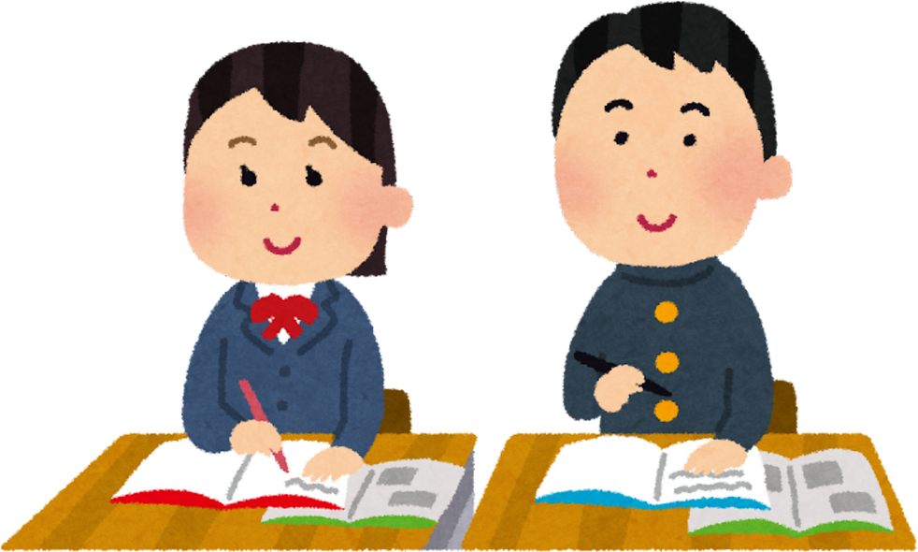
Hoạt động 2:
Thảo luận

Slide 10


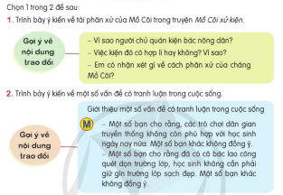

NHIỆM VỤ 1: THẢO LUẬN TRONG NHÓM
Nhiệm vụ
-GV tổ chức cho các nhóm HS luân phiên trình bày và thảo luận theo gợi ý trong SGK:
  Đề 1: Trình bày ý kiến về tài phân xử của chàng Mồ Côi trong truyện Mồ Côi xử kiện.
  Đề 2: Trình bày ý kiến về một số vấn đề có tranh luận trong cuộc sống.
*Lưu ý:
Trình bày ý kiến cá nhân về những vấn đề có tranh luận, giải thích lí do đồng tình hay không đồng tình.
?

Slide 11

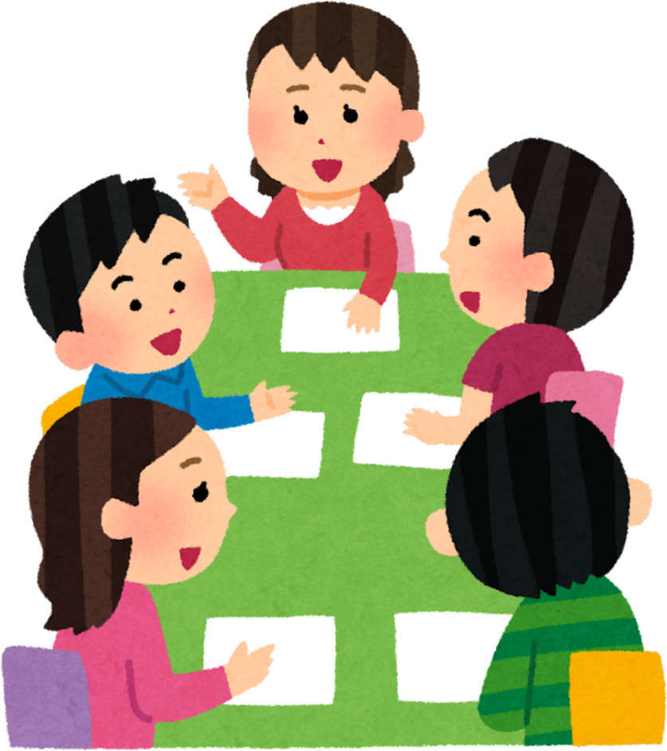
NHIỆM VỤ 2: THẢO LUẬN TRƯỚC LỚP
Nhiệm vụ
  Trình bày ý kiến trước lớp.
  Trả lời câu hỏi của các bạn hoặc đặt câu hỏi, mời cả lớp thảo luận về ý kiến của bạn.
  Trong khi các nhóm trình bày, học sinh khác lắng nghe, ghi nhận xét vắn tắt về ý kiến của bạn.

Slide 12
3.HOẠT ĐỘNG VẬN DỤNG, TRẢI NGHIỆM

Slide 13
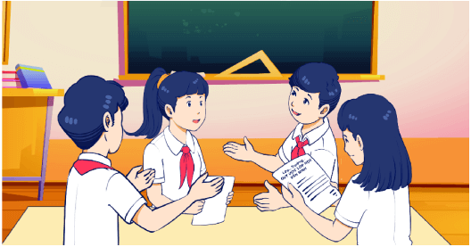






Thiết kế poster

Slide 14
THANK YOU !

